Slide 1
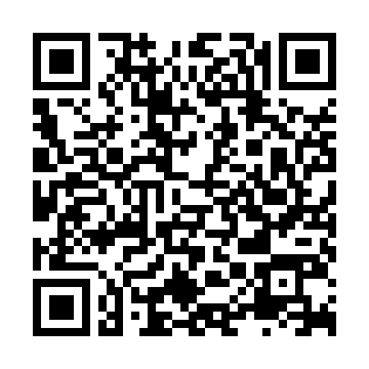

Slide 2
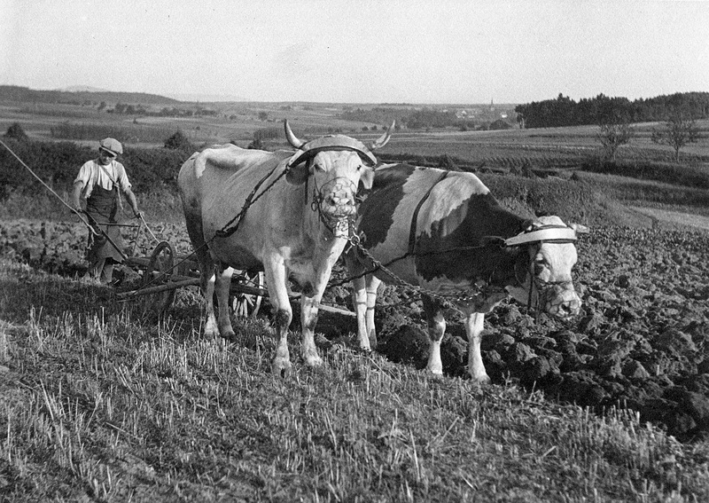

Slide 3
www.realmath-oberding.de

Slide 4
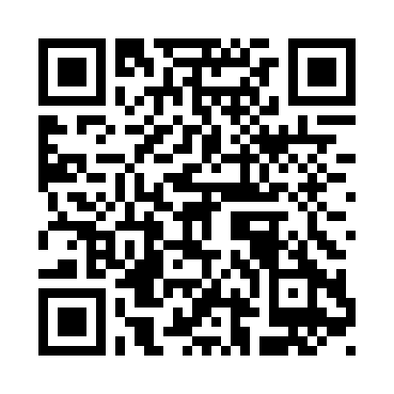
Einführung Flächeninhalt im Rechteck und Quadrat

Slide 5

Berechnung Flächeninhalt im Rechteck 1. Übung

Slide 6

Rechtecke zeichnen

